Slide 1
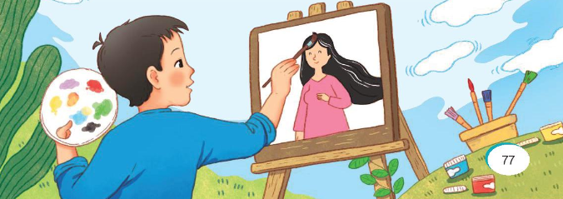
Màu đỏ cánh hoa hồng
Nhuộm bừng cho đôi má
Còn màu xanh chiếc lá
Làm mát những rặng cây.
Bình minh treo trên mây
Thả nắng vàng xuống đất
Gió mang theo hương ngát
Cho ong giỏ mật đầy.
Còn chiếc áo tím này
Tặng hoàng hôn sắm tối
Những đôi mắt biết nói
Vẽ màu biển biếc trong
Màu nâu này biết không
Từ đại ngàn xa thẳm
Riêng đêm như màu mực
Để thắp sao lên trời.
Mắt nhìn khắp muôn nơi
Sắc màu không kể hết
Em tô thêm màu trắng
Trên tóc mẹ sương hơn...
(Bảo Ngọc)

Slide 2
Màu đỏ cánh hoa hồng
Nhuộm bừng cho đôi má
Còn màu xanh chiếc lá
Làm mát những rặng cây.
Bình minh treo trên mây
Thả nắng vàng xuống đất
Gió mang theo hương ngát
Cho ong giỏ mật đầy.
Còn chiếc áo tím này
Tặng hoàng hôn sắm tối
Những đôi mắt biết nói
Vẽ màu biển biếc trong
Màu nâu này biết không
Từ đại ngàn xa thẳm
Riêng đêm như màu mực
Để thắp sao lên trời.
Mắt nhìn khắp muôn nơi
Sắc màu không kể hết
Em tô thêm màu trắng
Trên tóc mẹ sương hơn...
(Bảo Ngọc)

Slide 3
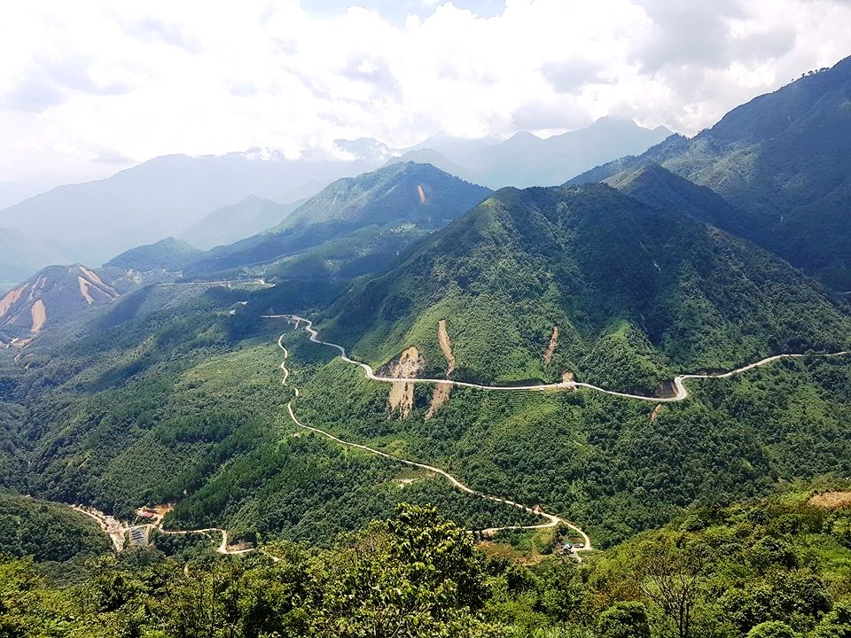
Đại ngàn: là từ để gọi những cánh rừng bạt ngàn mênh mông và đã có hàng triệu năm tuổi.

Slide 4
Màu đỏ cánh hoa hồng
Nhuộm bừng cho đôi má
Còn màu xanh chiếc lá
Làm mát những rặng cây.
Bình minh treo trên mây
Thả nắng vàng xuống đất
Gió mang theo hương ngát
Cho ong giỏ mật đầy.
Còn chiếc áo tím này
Tặng hoàng hôn sắm tối
Những đôi mắt biết nói
Vẽ màu biển biếc trong
Màu nâu này biết không
Từ đại ngàn xa thẳm
Riêng đêm như màu mực
Để thắp sao lên trời.
Mắt nhìn khắp muôn nơi
Sắc màu không kể hết
Em tô thêm màu trắng
Trên tóc mẹ sương hơn...
(Bảo Ngọc)

Slide 5
1. Tìm trong bài thơ những từ ngữ chỉ màu sắc của mỗi sự vật dưới đây:

Slide 6
Màu đỏ cánh hoa hồng
Nhuộm bừng cho đôi má
Còn màu xanh chiếc lá
Làm mát những rặng cây.
Bình minh treo trên mây
Thả nắng vàng xuống đất
Gió mang theo hương ngát
Cho ong giỏ mật đầy.
Còn chiếc áo tím này
Tặng hoàng hôn sắm tối
Những đôi mắt biết nói
Vẽ màu biển biếc trong
Màu nâu này biết không
Từ đại ngàn xa thẳm
Riêng đêm như màu mực
Để thắp sao lên trời.
Mắt nhìn khắp muôn nơi
Sắc màu không kể hết
Em tô thêm màu trắng
Trên tóc mẹ sương hơn...
(Bảo Ngọc)

Slide 7
2. Các khổ thơ 2,3,4 nói về màu sắc của các cảnh vật ở những thời điểm nào?
Bình minh treo trên mây
Thả nắng vàng xuống đất
Gió mang theo hương ngát
Cho ong giỏ mật đầy.
Còn chiếc áo tím này
Tặng hoàng hôn sắm tối
Những đôi mắt biết nói
Vẽ màu biển biếc trong
Màu nâu này biết không
Từ đại ngàn xa thẳm
Riêng đêm như màu mực
Để thắp sao lên trời.
Buổi sáng
Buổi đêm
hoàng hôn

Slide 8
3. Theo em bạn nhỏ muốn nói gì qua 2 dòng thơ: “Em tô thêm màu trắng/ Trên tóc mẹ sương rơi.”?
Khi bạn nhỏ tô thêm màu trắng trên tóc mẹ có lẽ bạn nhỏ đã nghĩ rằng mẹ bạn nhỏ đã già, tóc đã điểm bạc, mái tóc mẹ nói lên sự vất vả của mẹ. Bạn nhỏ rất yêu và thương mẹ.

Slide 9
4. Nếu được vẽ một bức tranh với đề tài tự chọn em sẽ vẽ gì? Em sẽ chọn màu nào để vẽ? Vì sao?
Nêu ý tưởng và giới thiệu về bức tranh của mình đã tưởng tượng và vẽ. Giải thích lí do chọn đề tài và màu sắc tô trong tranh.

